Slide 1
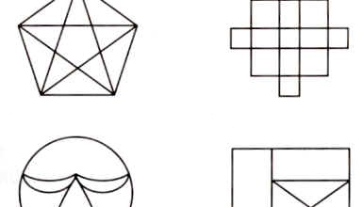
一筆畫
4e07 鄒智仁

Slide 2
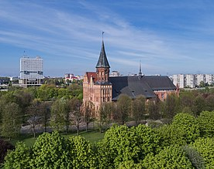
一筆畫問題 一筆畫問題是圖論中一個著名的問題。一筆畫問題起源於柯尼斯堡七橋問題。數學家歐拉在他1736年發表的論文《柯尼斯堡的七橋》中不僅解決了七橋問題，也提出了一筆畫定理，順帶解決了一筆畫問題。一般認為，歐拉的研究是圖論的開端。 與一筆畫問題相對應的一個圖論問題是哈密頓路徑問題。

Slide 3
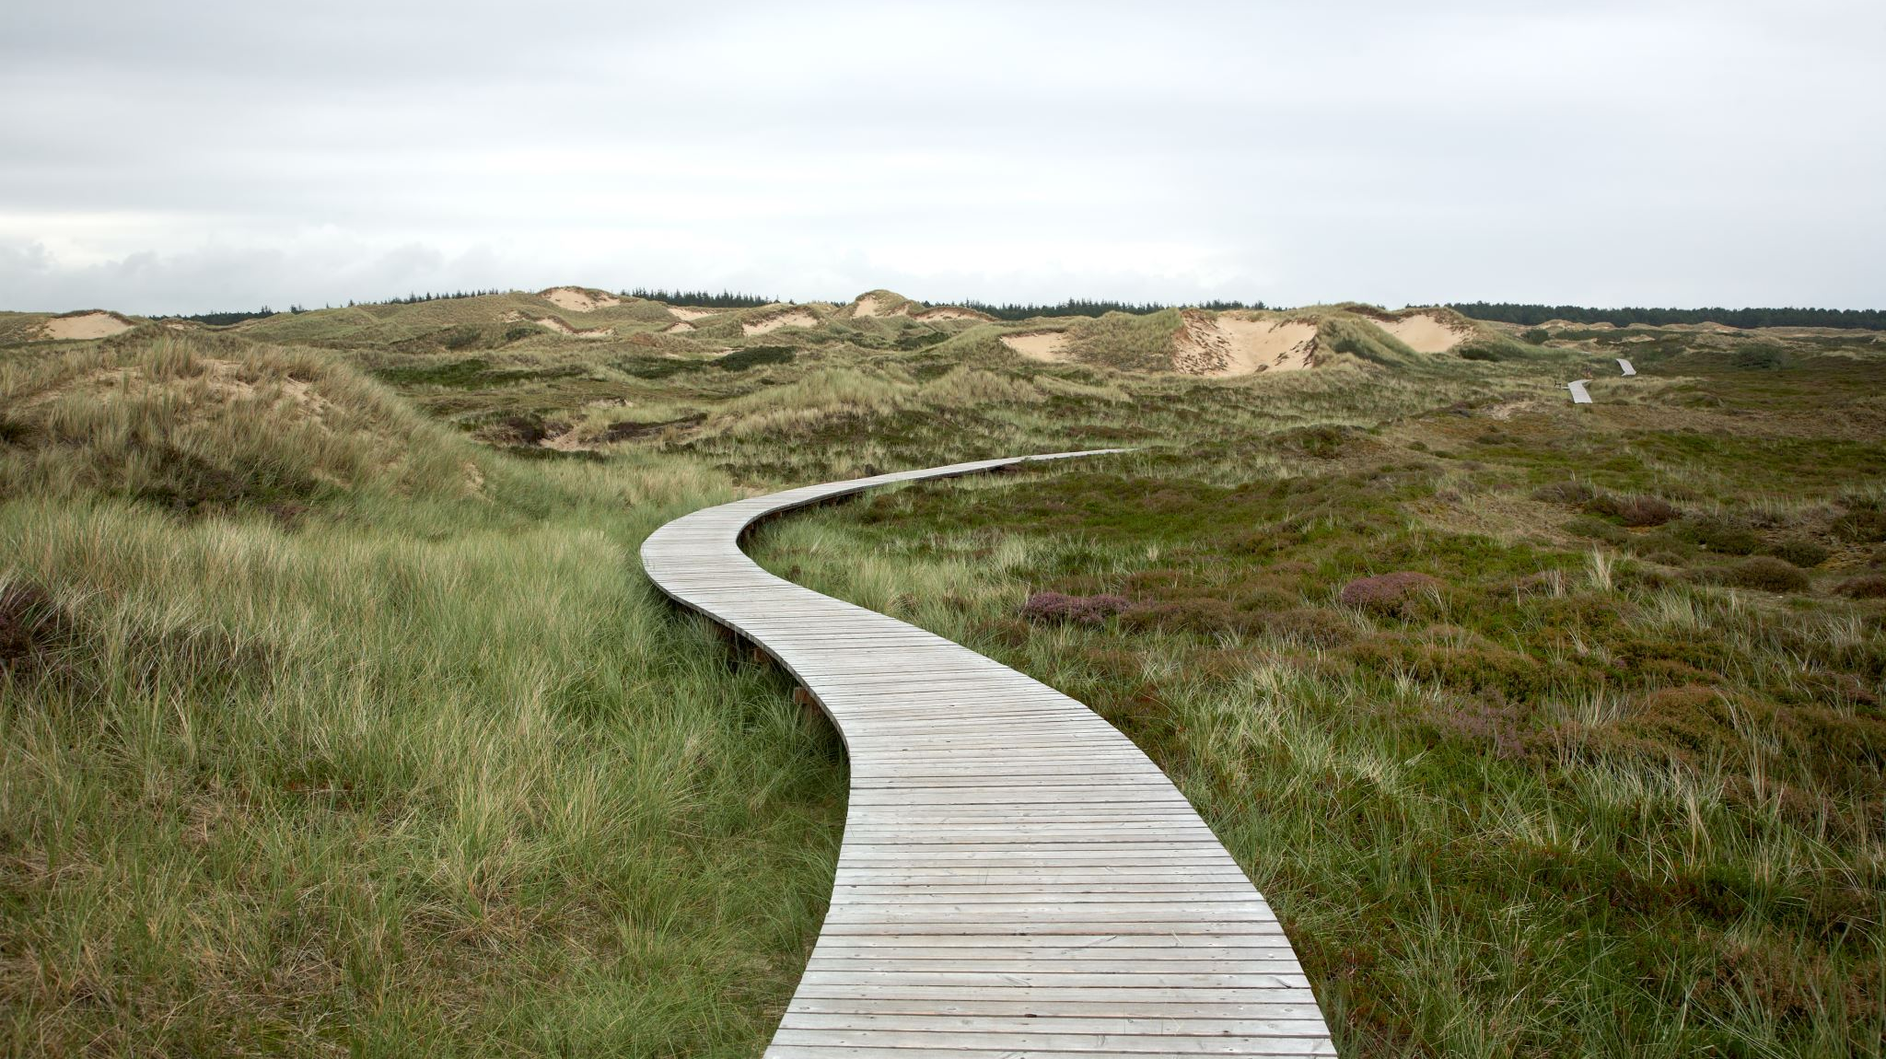
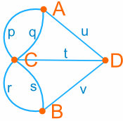
七橋問題 柯尼斯堡七橋問題（Seven Bridges of Königsberg）是圖論中的著名問題。 這個問題是基於一個現實生活中的事例：當時東普魯士柯尼斯堡（今日俄羅斯加里寧格勒）市區跨普列戈利亞河兩岸，河中心有兩個小島。 小島與河的兩岸有七條橋連接。

Slide 4
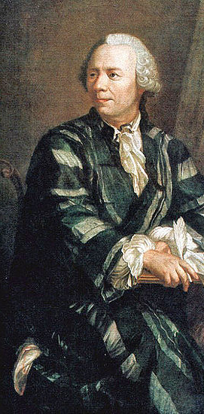
萊昂哈德·歐拉在1735年提出，並沒有方法能圓滿解決這個問題，他更在第二年發表在論文《柯尼斯堡的七橋》中，證明符合條件的走法並不存在，也順帶提出和解決了一筆畫問題。這篇論文在聖彼得堡科學院發表，成為圖論史上第一篇重要文獻。歐拉把實際的抽象問題簡化為平面上的點與線組合，每一座橋視為一條線，橋所連接的地區視為點。這樣若從某點出發後最後再回到這點，則這一點的線數必須是偶數，這樣的點稱為偶頂點。相對的，連有奇數條線的點稱為奇頂點。歐拉論述了，由於柯尼斯堡七橋問題中存在4個奇頂點，它無法實現符合題意的遍歷。
解決辦法

Slide 5
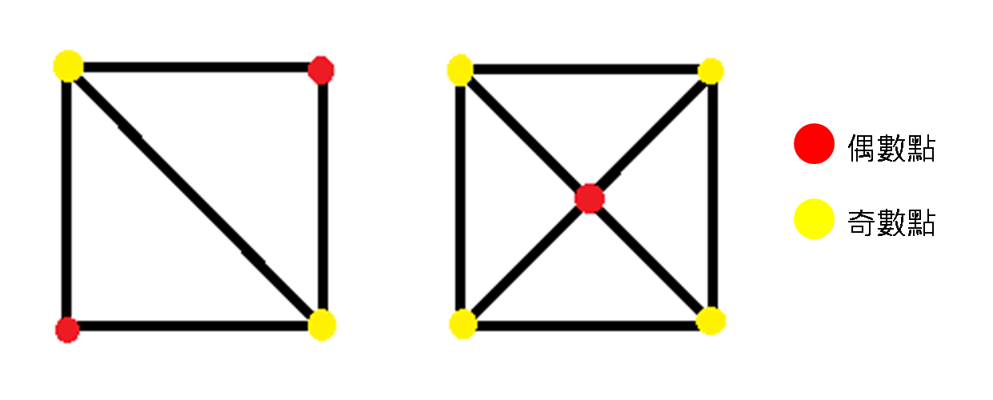
一筆畫係只用一筆畫出整個圖形或者字嘅方式，過程中，畫過嘅路線唔可以重複畫，但可以有交點。 每個交點或端點延伸出嘅條線數，如果係單數，噉呢點就叫奇數點或單數點；如果係雙數，噉呢點就叫偶數點或雙數點。 如果個圖有0或2個奇數點，就可以只用一筆畫完。

